Slide 1


移动WEB 应用开发教程
授课人：周化钢
QQ: 101010
Version: 1.00, 2018.1

Slide 2
第21章 地理位置检测
目录
21.1 地理位置信息
21.2 地理位置检测方法
21.3 Geolocation API
21.4 地理位置与地图接口
21.4.1 腾讯地图的URI API
21.4.2 百度地图服务的URI API

Slide 3
21.1 地理位置信息
地理位置信息主要是由经纬度组成。
经纬度是地球的坐标，地球有一个假想的旋转地轴，相当于一条通过地球南北两极和地球中心的线，赤道就是在地球腰中间画一个与地轴垂直的圆圈。
沿着赤道再向地球南北两边画出许多和赤道平行的圆圈，就是纬线。
维度定义为地球面上一点到球心的连线与赤道平面的夹角。
赤道的纬度为零度，向南北极各为90度，位于赤道以南的叫南纬记为“S”，位于赤道以北的叫北纬记为“N”。

Slide 4
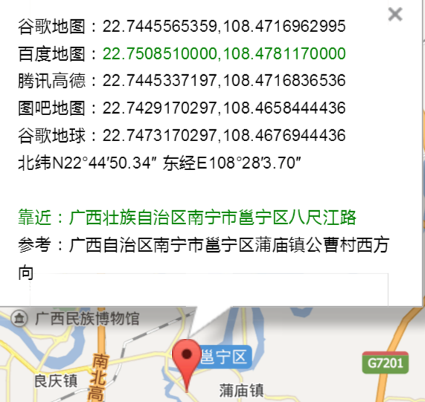
21.1 地理位置信息
绕着北极点到南极点画出许多与地球赤道垂直的圆圈，就叫经线。
国际上规定经过英国伦敦的格林尼治天文台的经线作为起点零度。
向东面的为东经，共180度；向西面的为西经，共180度。东经180度和西经180度又回到经度起点。
HTML5提供了Geolocation API，来计算地理位置信息的经纬度，海拔，精确度，移动速度等等。

Slide 5
21.2 地理位置检测方法
检测地理位置有多种方法，早期的台式机用IP，移动设备用无线网络，手机基站，GPS全球定位。
检测方法 | 精确度 | 用途
IP | 城市级 | 购物，地图，拍照定位，防诈骗，定向广告，游戏
无线网络 | 20米
手机基站 | 三个基站定位，100米
GPS全球定位 | 10米

Slide 6
21.3 Geolocation API
在navigator下增加一个新的子对象，navigator.geolocation,该对象有三个方法：
getCurrentPosition() 和 watchPosition() 都接受一个成功回调、一个可选的失败回调和一个可选的 PositionOptions 参数设置对象。其中，可选参数如下，可以是一个json对象
geolocation方法 | 说明
getCurrentPosition(onsuccess, onerror，positionnOption) | onsuccess回调函数返回一个position对象，可选onerror，和参数设置positionOption。
wid=watchPosition(onsuccess,onerror,positionOption) | 轮询探测位置，方法本身返回wid监视器对象，其它参数和上面方法一样。
clearWatch(wid) | 通过wid停止轮询探测。
positionOption对象属性 | 说明
enableHighAccuracy | true/flase， 高精度
timeout | 毫秒，超时
maxmumAge | 当前的position信息有效期，毫秒

Slide 7
21.3 Geolocation API
onsuccess返回的position对象属性
position的属性 | 说明
coords.latitude | 维度-90.00+90.00
coods.longitude | 经度-180.00+180.00
coords.altitude | 海拔高度，米
coords.accuracy | 维度，经度精确度，米
coords.altitudeAccuracy | 海拔高度精确度，米
coords.heading | 以正北，顺时针移动的角度
coords.speed | 移动速度m/s
coords.timestamp | 获取地理位置的时间戳

Slide 8
21.3 Geolocation API
onerror返回的positionError对象属性
positionError的属性 | 说明
code | 错误代码
 | 0-unkown error, 未知错误
 | 1-permission denied访问服务被拒绝
 | 2-position unavailable联网中断
 | 3-timeout，超时
Message | 错误信息
function onsuccess(position) {
var lat = position.coords.latitude;
var lon = position.coords.longitude;}
function onerror(positionError) {
alert('ERROR:' + positionError.code + ': ' + positionError.message);};
var positionOptions = {
enableHighAccuracy: true,
maximumAge : 1330000,
timeout : 26000};
navigator.geolocation.getCurrentPosition(onsuccess, onerror,positionOption);
例子21-1: part3/ch21/geolocation.html

Slide 9
21.4 地理位置与地图API
获取的地理位置信息，这是维度经度和海拔高度的抽象数据，但是可以通过一些地图API，在地图上显示具体位置。
地图服务的网站 | 连接 | 说明
Google Maps API | https://developers.google.com/maps/documentation/javascript/ | 最好的地图服务
Bing Maps API | https://www.microsoft.com/maps/ | 大公司，但对中国地图服务内容少
高德地图 API | http://lbs.amap.com/ | 比较专业的地图服务，导航服务最好
百度 Map API | http://lbsyun.baidu.com/ | API 文档全，服务功能多，应用全
腾讯 Map API | http://lbs.qq.com/ | 开发功能较全，但是应用方面著名案例较少

Slide 10
21.4 地理位置与地图API
按开发分类，地图服务商会提供自己的移动API，包括Android和iOS的API，Web开发的JavaScript API和URI API，及一些其他服务和工具。
按服务分类，可以是地图服务，导航服务，街景服务等等。
使用地图提供商的开发API可以提供定位精度，但是，地图服务商都会要求开发者要注册并申请一个开发秘钥key，在加载开发API包时需要用key作为参数。your_key就是你的开发密匙。
使用URI API可以把获取的经纬度数据直接将抽象的地理位置数据信息转换成地图。
<script src="http://map.qq.com/api/js?v=2.exp&key=YOUR_KEY"></script>

Slide 11
21.4 地理位置与地图API
URI API提供以下服务：
  地点标注：根据经纬度数据，调用URI地图服务展示一个标注点，分享位置，标注商铺名。
  POI（地点）检索：以当前位置（经纬度数据）为中心，在周边半径1公里范围，根据关键字进行地图检索，通过地图显示POI检索结果的详细信息页。
  公交线路查询：根据线路名称，通过地图显示公交线路图。
  线路导航：根据起点，终点名称或经纬度数据，显示地图道路路径。
  地址解析：根据经纬度查询地址，或地址信息查询坐标，通过地图服务展示该位置。

Slide 12
21.4.1 腾讯地图的URI API
URI API是一组用于打开腾讯地图网站或者打开用户手机上安装的腾讯地图产品的协议接口。调用腾讯Web/Wap版地图URI接口格式：
其中method方法的值是对应的服务项目：
  Search：地点搜索，周边搜索。
  Routeplan：路线导航。
  Geocoder：地址解析。
  Marker：地点标注。
  Streetview：街景展示。
http://apis.map.qq.com/uri/v1/method?param=value[&param=value&..]

Slide 13
21.4.1 腾讯地图的URI API
这里用Marker地点标注做为应用例子。地点标注URI要求至少两个参数，marker和referer，referer是你的应用名称，必须填写，Marker属性用键值对，属性之间用分号分隔。属性有：
  Coord：经纬度，value形式为“lat,lon”。纬度在前，经度在后。必填。
  Title：标注点名称，例如公司、单位或店铺名称。必填。
  Addr：具体的街道地址。必填。
  Tel：电话。可选项
  Uid：指定一个POI的唯一标识。可选项。

Slide 14
21.4.1 腾讯地图的URI API
由geolocation API抓取到的经纬度变量为lat和lon，下面代码来显示所在南宁学院位置标识：
"http://apis.map.qq.com/uri/v1/marker?marker=coord:"+lat+","+lon+";title:南宁学院;addr:龙亭路8号&referer=web地图";
例子21-2: part3/ch21/mapit.html

Slide 15
21.4.2 百度地图服务的URI API
标注服务URI地址（无需申请）
http://api.map.baidu.com/marker
参数说明
Location: lat<纬度>,lng<经度>必选
title:标注点显示标题，必选
content:标注点显示内容，必选
Output:表示输出类型，web上必须指定为html才能展现地图产品结果。必选。
示例：
"http://api.map.baidu.com/marker?location=" +lat+","+lon+"&title=我的位置&content=xx学院&output=html&src=web地图";

